Slide 1
Практико- ориентированный семинар 9.10.2021
Нормативно-правовая база в работе учителя

Slide 2
Письмо Министерства просвещения РФ и Федеральной службы по надзору в сфере образования и науки от 18 декабря 2020 г. NN СК-578/08, 01-350/13-01 "О снижении документационной нагрузки учителей"
Рекомендуемый перечень документов, разрабатываемых в том числе в соответствии с федеральными государственными образовательными стандартами общего образования, образовательной организацией, реализующей основные образовательные программы начального общего, основного общего и среднего общего образования, с участием учителей указанных организаций
1.1. | Программа развития универсальных учебных действий | Заместитель руководителя с участием учителей | Ежегодная актуализация
1.2. | Рабочая программа учебных предметов, курсов, включая содержание, планируемые результаты и тематическое планирование с указанием количества часов по каждой теме | Учитель | Ежегодная актуализация
 | Программа работы с отстающими обучающимися, демонстрирующими стабильно низкие образовательные результаты | Учитель, профильные специалисты образовательной организации | Ежегодная актуализация | Часть рабочей программы, при наличии обучающихся, демонстрирующих стабильно низкие образовательные результаты

Slide 3
Рабочая программа курсов внеурочной деятельности, включая содержание, планируемые результаты и тематическое планирование | Учитель | Ежегодная актуализация | Для педагогов, реализующих такие курсы
Рабочая программа воспитания | Заместитель руководителя образовательной организации, учителя и классные руководители | Ежегодная актуализация
Программа (план работы) с обучающимися, состоящими на внутришкольном учете | Учитель - классный руководитель, профильные специалисты образовательной организации | Ежегодная актуализация | Часть рабочей программы воспитания, при наличии обучающихся, состоящих на внутришкольном учете

Slide 4
 | План воспитательной работы учителя - классного руководителя | Учитель - классный руководитель | Ежегодная актуализация
1.5. | Программа коррекционной работы | Профильные специалисты образовательной организации совместно с учителем | Ежегодная актуализация | Разрабатывается при наличии обучающихся с ограниченными возможностями здоровья и инвалидов
2. | Журнал учета успеваемости | Учитель, учитель - классный руководитель | ежедневно
3. | Журнал группы продленного дня | Учитель | ежедневно | При работе в группе продленного дня
4. | Материалы личного дела обучающихся | Учитель - классный руководитель | Весь период обучения
+ технологическая карта урока

Slide 5
В настоящее время в образовательных учреждениях используются примерные программы по учебным предметам, которые утверждаются Министерством образования и науки Российской Федерации и носят рекомендательный характер. Они являются базой для составления педагогами рабочих программ, учитывающих национально-региональный и школьный компонент, методический потенциал учителя, уровень подготовленности учащихся, возможности использования новых информационных технологий.
1.1. Рабочая программа – нормативный документ, определяющий объем, порядок, содержание изучения и преподавания какой-либо учебной дисциплины, разработанный на основе примерной программы (ст. 28 Закона РФ «Об образовании»)
Цель рабочей программы – планирование, организация и управление учебным процессом по определенной учебной дисциплине.
Задачи рабочей программы – конкретное определение содержания, объема, порядка изучения учебной дисциплины с учетом особенностей учебного процесса того или иного образовательного учреждения и контингента обучаемых.

Slide 6
1.2. Составление рабочих программ учебных курсов, предметов, дисциплин (модулей) входит в компетенцию образовательного учреждения (п. 2. ст. 32 Закона РФ «Об образовании»). Образовательное учреждение несет ответственность за качество реализуемых рабочих программ.
1.3. К рабочим программам, которые определяют содержание деятельности образовательного учреждения в рамках реализации образовательной программы, относятся:
– программы по учебным предметам;
– программы элективных курсов;
– программы факультативных курсов;
– дополнительных образовательных курсов.

Slide 7
1.5. Рабочие программы составляются на основе:
– примерных программ по отдельным учебным предметам общего образования;
– авторских программ.
1.6. Примерные программы, разработанные на федеральном уровне, не могут использоваться в качестве рабочих программ в образовательном учреждении, поскольку не содержат распределение учебного материала по годам обучения и отдельным темам.
1.7. Количество часов, отводимых на освоение рабочей программы, должно соответствовать федеральному базисному учебному плану общеобразовательных учреждений Российской Федерации, утвержденному приказом Министерства образования Российской Федерации от 09.03.2004 г. № 1312 (с изменениями, утвержденными приказом Минобрнауки России от 20.08.2008 г. № 241).
1.8. Обязательный минимум содержания каждой рабочей программы устанавливается в соответствии с примерной программой и федеральным государственным образовательным стандартом.

Slide 8
Рабочие программы учебных предметов, курсов должны содержать:
1) планируемые результаты освоения учебного предмета, курса;
2) содержание учебного предмета, курса;
Подпункт 3 изменен с 8 января 2021 г. - Приказ Минпросвещения России от 11 декабря 2020 г. N 712
3) тематическое планирование, в том числе с учетом рабочей программы воспитания с указанием количества часов, отводимых на освоение каждой темы.
Рабочие программы курсов внеурочной
деятельности должны содержать:
1) результаты освоения курса внеурочной деятельности;
2) содержание курса внеурочной деятельности с указанием форм организации и видов деятельности;
3) тематическое планирование.
Подпункт 18.2.3 изменен с 8 января 2021 г. - Приказ Минпросвещения России от 11 декабря 2020 г. N 712

Slide 9
Опыт показал, что структуру рабочей программы по ФГОС целесообразно дополнить еще одним пунктом — пояснительной запиской. Это особенно важно в тех школах, где обучение ведется по нескольким УМК, где имеются гимназические и обычные классы и др.
В этом пункте расписываются нормативные документы, на основе которых составлена рабочая программа, с указанием ООП ООО и учебного плана школы, примерной программы. Указывается УМК, по которому будет осуществляться программа, перечисляются конкретные учебники по классам. Показывается место предмета в учебном плане, количество часов, отводимых на изучение предмета.

Slide 10
Пояснительная записка.
Рабочая программа составлена на основе федерального государственного образовательного стандарта основного общего образования, утвержденным приказом Минобрнауки РФ от 17.12.2010г. №1897 (в ред. Приказа Минобрнауки РФ от 31.12.2015).
Рабочая программа составлена в соответствии с Историко-культурным стандартом, разработанным в соответствии с поручением Президента Российской Федерации В.В. Путина от 21 мая 2012 г. № Пр. -1334, Концепции нового учебно-методического комплекса. В связи с переходом на новую, линейную систему изучения истории, рабочая программа по истории составлена в соответствии с требованиями Примерной основной образовательной программой основного общего образования, одобренной решением федерального учебно-методического объединения по общему образованию (протокол от 8 апреля 2015г. № 1/15).
В основу данной рабочей программы положены:
-- рабочие программы по всеобщей истории к предметной линии учебников В.И. Уколова, В.А. Ведюшкин 5-10 классы изд-ва «Просвещение», Москва 2020 год;
-рабочая программа по истории России для предметной линии учебников под редакцией А.В.Торкунова (Рабочая программа и тематическое планирование курса «История России». 6-9 классы (основная школа): учебное пособие для общеобразовательных организаций / АА.Данилов, О.Н.Журавлева, И.Е.Барыкина. - Просвещение, 2015. - 77с.
Данные линии учебников соответствует Федеральному государственному образовательному стандарту основного общего образования, одобрены РАО и РАН, имеют гриф «Рекомендовано» и включены в Федеральный перечень .
Рабочая программа ориентирована на следующие учебники: -Вигасин А. А., Годер Г. И, Свенцицкая И. С.. История Древнего мира. 5 класс. - М. "Просвещение" -Агибалова Е. В., Донской Г. М. История Средних веков. Под редакцией А. А. Сванидзе. 6 класс.- М. "Просвещение"
……

Slide 11
Планируемые результаты освоения учебного предмета
Ради чего учить детей? Чего мы хотим добиться? Ответ на этот вопрос заключается в первом пункте плана рабочей программы. В нем отмечаются требования к результатам освоения основной образовательной программы основного общего образования.
Планируемые результаты подразделяются на:
предметные;
метапредметные;
личностные.

Slide 12
Для определения предметных результатов следует обратиться к
основной образовательной программе школы
(ООП ООО), в котором они прописаны для каждого учебного предмета. При этом блок «Выпускник научится…» оставляется без изменений в соответствии со Стандартом. А в блок «Выпускник получит возможность научиться…» учитель может внести коррективы в зависимости от конкретных обстоятельств.
В метапредметных результатах отмечается, какие универсальные учебные действия должен усвоить выпускник (с делением на познавательные, регулятивные и коммуникативные УУД), формирование ИКТ-компетентности учащихся, основы учебно-исследовательской и проектной деятельности, стратегии смыслового чтения и работа с текстом.
Личностные результаты можно отразить в форме «портрета выпускника».

Slide 13
Содержание учебного предмета
В структуре рабочей программы по ФГОС на вопрос «чему учить» отвечает раздел «Содержание учебного предмета, курса». В нем рассматриваются названия тем (разделов) курса и их краткое содержание. Дается характеристика основных содержательных линий и тем (понятия, термины, явления и т.д., изучаемые в данной теме).
Здесь же указываются планируемые контрольные, практические, лабораторные работы, экскурсии, направления проектной и научно-исследовательской деятельности обучающихся. Если есть резерв времени, то показывается, как он будет использоваться. Вопросы регионального компонента по предмету тоже включаются в этот пункт.
Содержание учебного курса составляется на уровень обучения (начальная школа, основная школа или средняя школа) с разбивкой по классам. Это обеспечивает преемственность в обучении предмету в пределах одной ступени обучения. Учитель должен знать, что уже известно ученикам, на какие знания можно опираться при изучении нового материала, а что является новым. Это особенно важно в том случае, если учитель работает не во всех классах, а ведет параллель.

Slide 14
Тематическое планирование
Оно продолжает логику предыдущего пункта и включает в себя названия тем (разделов), количество часов на их изучение, количество контрольных работ по каждой теме. Также сюда включаются планируемые предметные результаты обучения на каждый блок темы. Можно конкретизировать виды деятельности учеников по темам, формы уроков и др.
Тематическое планирование удобнее составлять в виде таблицы с разбивкой по классам.
№ п/п | Название темы (раздела) | Количество часов на изучение | Количество контрольных работ | Планируемые предметные результаты

Slide 17
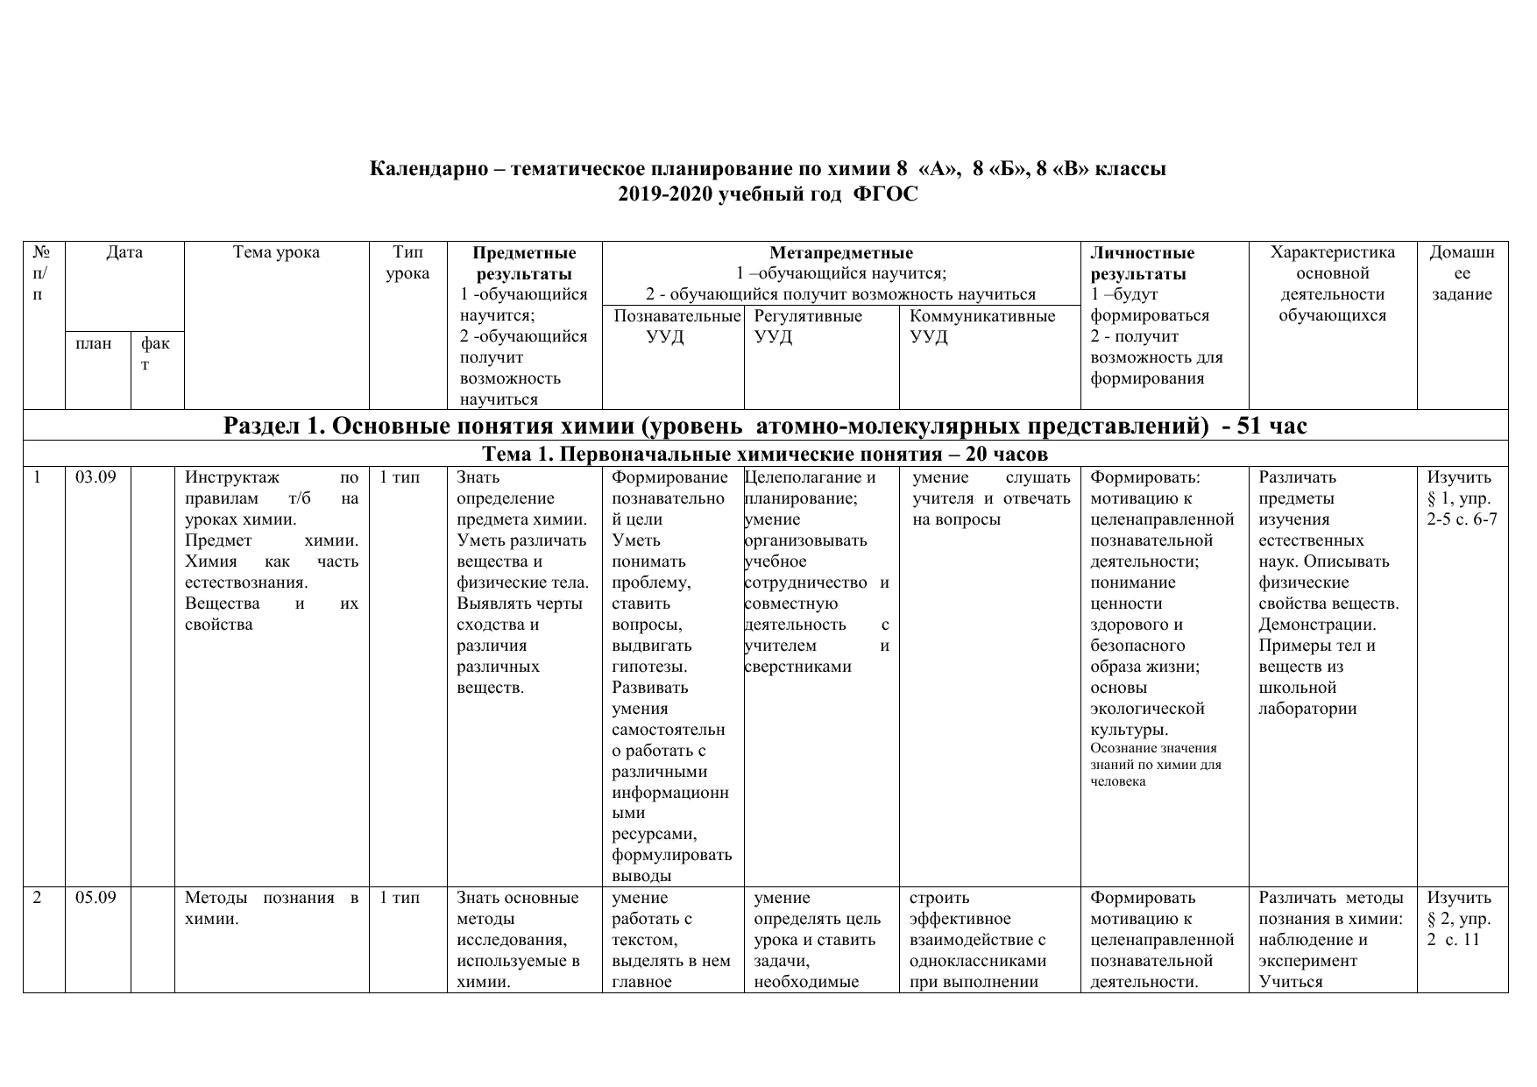
Календарно-тематическое планирование (как приложение к рабочей программе)
This PowerPoint Template has clean and neutral design that can be adapted to any content and meets various market segments. With this many slides you are able to make a complete PowerPoint Presentation that best suit your needs.
This PowerPoint Template has clean and neutral design that can be adapted to any content and meets various market segments. With this many slides you are able to make a complete PowerPoint Presentation that best suit your needs.
This PowerPoint Template has clean and neutral design that can be adapted to any content and meets various market segments. With this many slides you are able to make a complete PowerPoint Presentation that best suit your needs.
This PowerPoint Template has clean and neutral design that can be adapted to any content and meets various market segments.

Slide 18
Планируемые результаты:
три основные группы результатов
ЛИЧНОСТНЫЕ
МЕТАПРЕДМЕТНЫЕ
ПРЕДМЕТНЫЕ
Самоопределение:
внутренняя позиция школьника;
самоиндификация;
самоуважение и самооценка
Регулятивные:
управление своей деятельностью;
контроль и коррекция;
инициативность и самостоятельность
Основы системы
научных знаний
РЯ
ЛЧт
Опыт «предметной» деятельности по получению,
преобразованию
и применению
нового знания
Смыслообразование:
мотивация (учебная, социальная);
границы собственного
знания и «незнания»
Коммуникативные:
речевая деятельность;
навыки сотрудничества
ИЯ
Мат
ОМ
Морально-этическая
ориентация:
ориентация на выполнение
моральных норм;
способность к решению моральных
проблем на основе децентрации;
оценка своих поступков
Познавательные:
работа с информацией;
работа с учебными моделями;
использование знако-символических
средств, общих схем решения;
выполнение логических операций
сравнения, анализа, обобщения,
классификации, установления
аналогий, подведения под понятие
Муз
ИЗО
Предметные и метапредметные действия с учебным материалом
Тех
Физ

